Slide 1
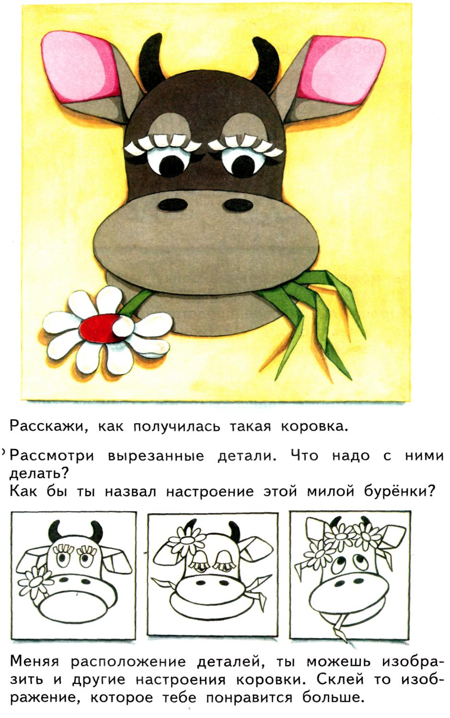
Аппликация «Коровка»
учитель начальных классов
МБОУ «НОШ №5 г.Горно –Алтайска
Зарубина Елена Александровна
2014 г.

Slide 2
Требования безопасности во время занятий
1. Выполнять все действия только по указанию учителя.
2.Ножницы передавать друг другу острым концом вниз.
3.При резании бумаги, ткани не направлять ножницы к себе или товарищу.
4. Не делать резких движений во время работы.
5.Соблюдать порядок на рабочем месте и дисциплину.
6. При работе швейной иглой одеть напёрсток.
7. Осторожно пользоваться конторским клеем.
8.Не покидать рабочее место без разрешения учителя

Slide 3
Необходимо для работы
1. Цветная бумага (розовая, зеленая, коричневая, черная, белая.);
2. Картон для основы;
3.Клей;
4.Ножницы;
5.Карандаш.

Slide 4
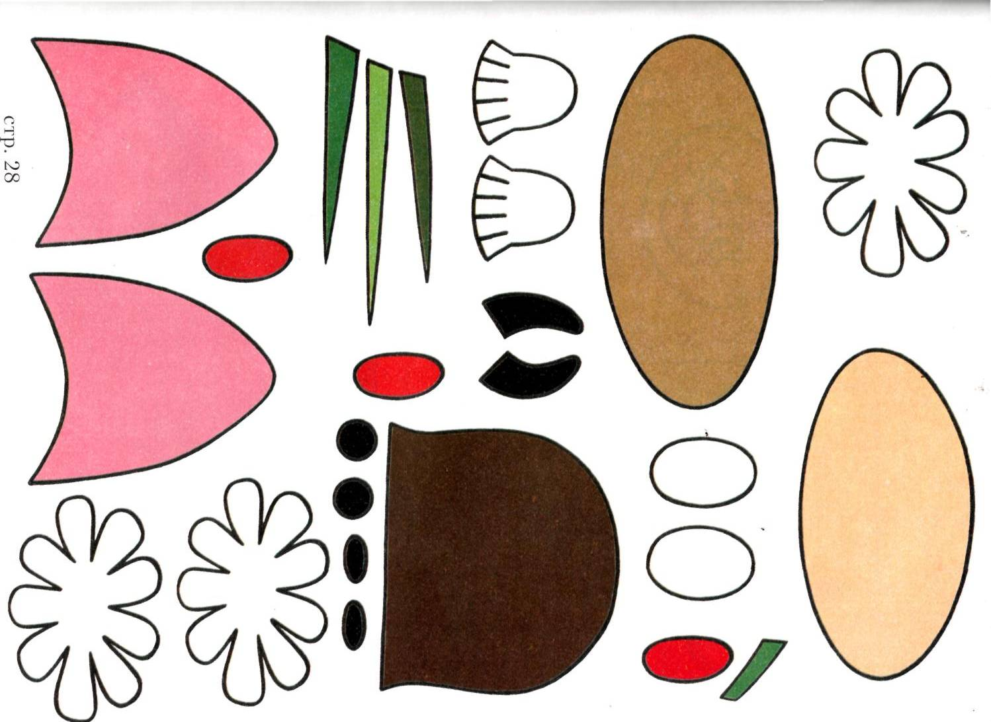
Работа с трафаретом

Slide 5
Собираем коровку

Slide 6
Пофантазируй, меняя положение глаз, верхней и нижней челюсти, ушей

Slide 7
Требования безопасности по окончании занятий
1.После окончания работы произведите уборку своего места.
2. Вложите ножницы в футляр, швейные иглы в подушечку-игольницу.
3. Проверьте безопасность рабочего места, убраны ли все иголки .
4. Вымойте лицо и руки с мылом.
5.О всех недостатках, обнаруженных во время работы, сообщите учителю.

Slide 8
МОЛОДЦЫ!

